Slide 1
Australija-Zanimljivosti
Pavle Savic 7/3
Nikola Savic 7/3

Slide 2
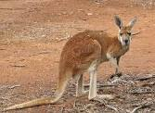
Broj 1
Australija je zemlja kengura,a podaci kazu da je njih trenutno vise nego ljudi!Statistika kaze 25 miliona stanovnika naspram 34,3 miliona kengura.Najveci kengur je crveni kengur.

Slide 3
Crveni Kengur
Crveni kengur je najveci od svih kengura I najveci zivi torbar.Crveni kenguri imaju kratko crveno-braon krzno koje postepeno prelazi u svetliju boju na udovima I na stomaku.Mogu izdrzati dugo bez vode,sve dok imaju pristup zelenim biljkama,jer imaju sposobnost da izvuku vlagu iz njih.Moze da skoci oko 9 metara u skoku.U tuci dvojice muzjaka,pored ruku I ako tuca postane ozbiljnija,muzjaci ce poceti da sutiraju jedan drugog oslanjajuci se na svoj rep.Odrasle i jake jedinke su u stanju da razviju brzinu od 64 km/h sa skokovima od 3m.

Slide 4
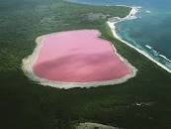
Broj 2
Jezero Hilijer je slano jezero na ivici Srednjeg ostrva I roze je boje.

Slide 5
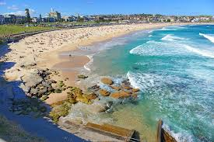
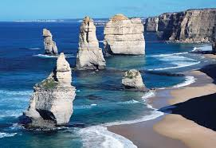
Broj 3
Australija ima vise od 10,000 plaza.Ako biste svaki dan obilazili po jednu,trebalo bi vam punih 27 godina.

Slide 6
Plaza Dvanaest Apostola
Ova plaza je formirana pre oko petnaest miliona godina,smestena je 275 km zapadno od Melburna I ovaj magicni predeo vrele Australije poseti 2 miliona turista.Trenutno na obali je ostalo samo osam apostola,ali ime je ostalo kako bi ovo prelepo podrucje,na neki nacin,brendirano,kao I izuzetno vazna tacka turisticke ponude Australije.

Slide 7
Broj 4
U Australiji se nalazi knjizara u kojoj su knjige zamotane u papir sa natpisom da ih ne treba suditi po koricama.

Slide 8
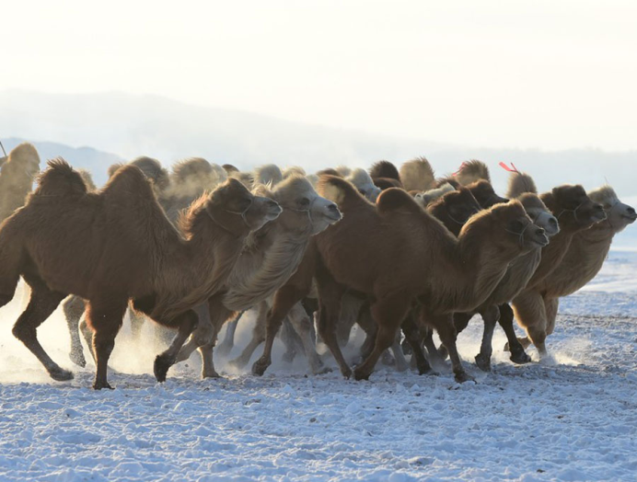
Broj 5
Grad Doker River napadnut je jednom od 6,000 kamila koje su dosle ovde u potrazi za vodom.

Slide 9
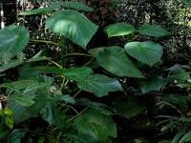
Broj 6
Postoji biljka nastanjena ovde koja ce vam izazvati povracanje,samo ako je dodirnete.Veruje se da je toliko jaka da moze ubiti konja.

Slide 10
Gimpi-gimpi
Gimpi-gimpi je otrovna australijska biljka koja moze da naraste do visine od 3m.U liscu I stablu se nalaze celije pune neurotoksina koji izaziva momentalnu bolnu reakciju pracenu alergijskim nadrazajima I obilnim oticanjem grla,pazusnih jama I prepona usled sirenja limfnih cvorova.U severnom Kvinslendu je jos 1866. godine nadzornik prvi put dokumentovao ubod drveta kada je jedan od njegovih konja usao u jedan zbun,pobesneo I uginuo za dva sata.

Slide 11
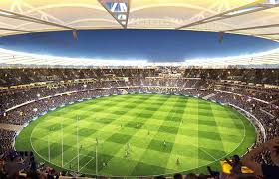
Broj 7
Australijski fudbal je timski kontaktni sport koji se igra izmedju dve ekipe na terenu jajastog oblika.Cilj igre je ostvariti sto vise poena pogadjajuci protivnicki gol.Ovaj popularni sport u Australiji naziva se jos I footy.

Slide 12
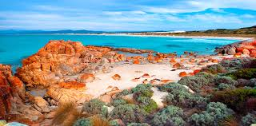
Broj 8
Tasmanija ima najcistiji vazduh na svetu.

Slide 13
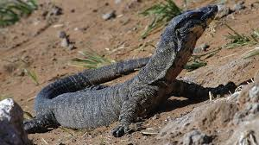
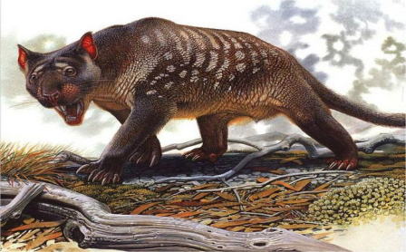
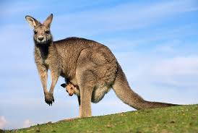
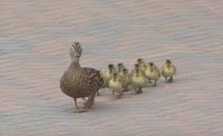
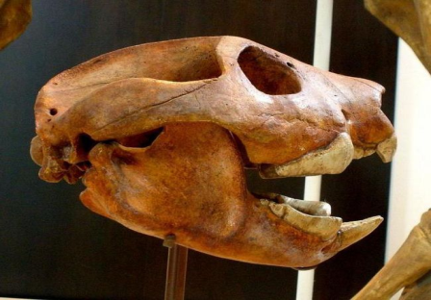
Broj 10
Pre dolaska ljudi,Australija je bila dom megafaune:tri metra visokih kengura,sedam metra dugackih goana,patki u velicini konja I torbarskog lava u velicini leoparda.

Slide 14
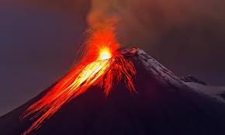
Broj 9
Australija je jedini kontinent na svetu bez ijednog aktivnog vulkana.

Slide 15
